Slide 1


Выпускная квалификационная работа
Тема: «Разработка backend части CRM для отдела учета электроэнергии и оптимизации потерь»
Руководитель: Студент гр. ДСИТ-47:
Бойков С.Ю. Аленичев А.Д.
.

Slide 2


Актуальность
Операционная CRM позволяет
– автоматизировать процессы учета заявок потребителей, что повысит эффективность работы отдела учета
– сделать процессы более удобными

Slide 3
Цель и задачи работы
Цель: создание эффективной системы учета и управления информацией о заявках потребителей
Автоматизация учета заявок потребителей
Автоматизация построения маршрутов
Отслеживание маршрутов выполнения заявок
Отображение объектов заявок
Главные задачи

Slide 4
Аналоги
В таблице представлены критерии аналогичных CRM систем
Критерий/Аналог | Salesforce CRM | RetailCRM | Zoho CRM | Битрикс24
Удобство | – | + | + | +
Мобильное приложение | + | – | + | +
Функциональность | – | – | – | –
Настраиваемость | + | – | + | –
Безопасность | + | – | + | –

Slide 5






Стек используемых технологий
JWT токен – формат токена, который используется для авторизации и аутентификации в веб-приложениях
БД PostrgeSQL – объектно-реляционная система управления базами данных с бесплатным и открытым исходным кодом
Node.js – отлично справляется с потоковой передачей данных, особенно при работе с большими объемами данных или в режиме реального времени
Postman API – предоставляет возможность автоматизировать тестирование и создавать документацию для API
алгоритм хеширования паролей Bcrypt, который разработан специально для обеспечения безопасности при хранении паролей
Яндекс Карты Javascript API – библиотека JavaScript для публикации интерактивных карт

Slide 6
Стек используемых технологий
JavaScript API Яндекс Карты
Пользовательское отображение результатов поиска.
Маршрутизация - Построение маршрута.
Местоположение пользователя - Добавление кнопки "Геолокация».
Добавление меток на карту.
Полигон: Разделить карту города на маршруты.

Slide 7

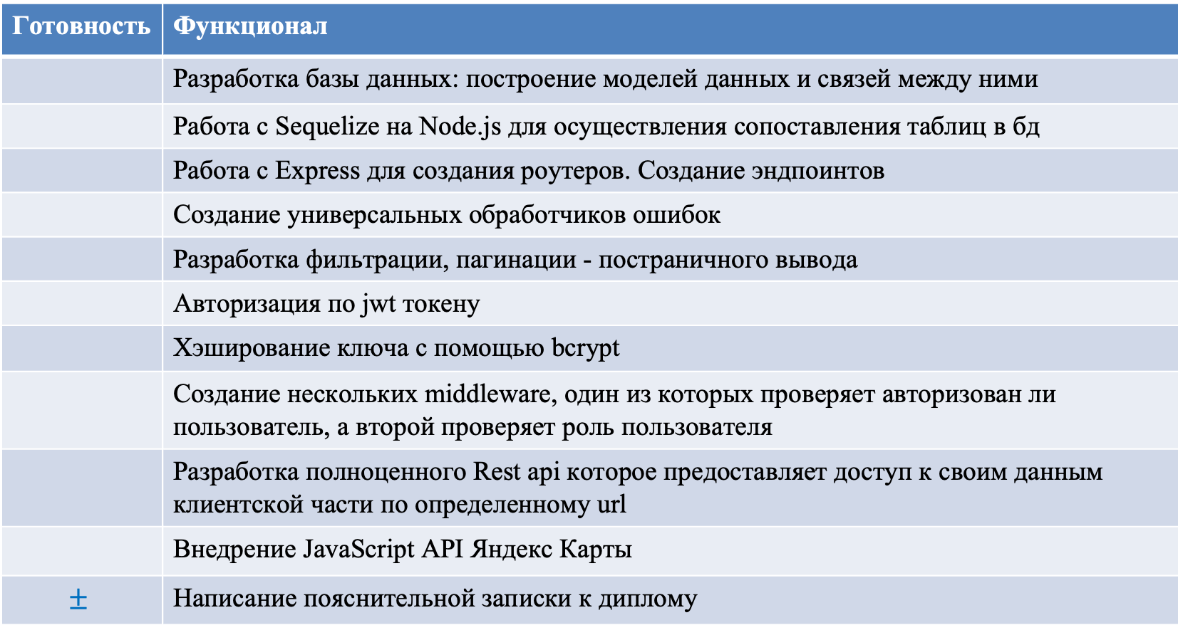
План разработки CRM
Готовность | Функционал
 | Разработка базы данных: построение моделей данных и связей между ними
 | Работа с Sequelize на Node.js для осуществления сопоставления таблиц в бд
 | Работа с Express для создания роутеров. Создание эндпоинтов
 | Создание универсальных обработчиков ошибок
 | Разработка фильтрации, пагинации - постраничного вывода
 | Авторизация по jwt токену
 | Хэширование ключа с помощью bcrypt
 | Создание нескольких middleware, один из которых проверяет авторизован ли пользователь, а второй проверяет роль пользователя
 | Разработка полноценного Rest api которое предоставляет доступ к своим данным клиентской части по определенному url
 | Внедрение JavaScript API Яндекс Карты
$$±$$ | Написание пояснительной записки к диплому

Slide 8


Взаимодействие Backend и Frontend
База данных
Клиент
Сервер

Slide 9
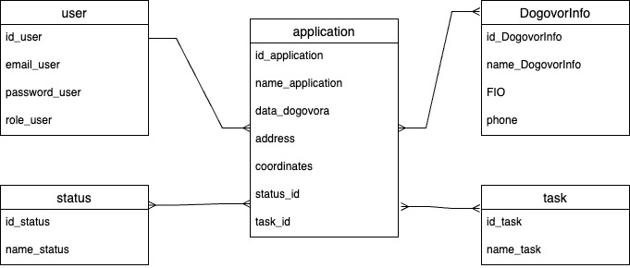
Схема базы данных
Также созданы промежуточные таблицы для предотвращения избыточности: ApplicationStatus, ApplicationDogovorInfo, ApplicationTask

Slide 10
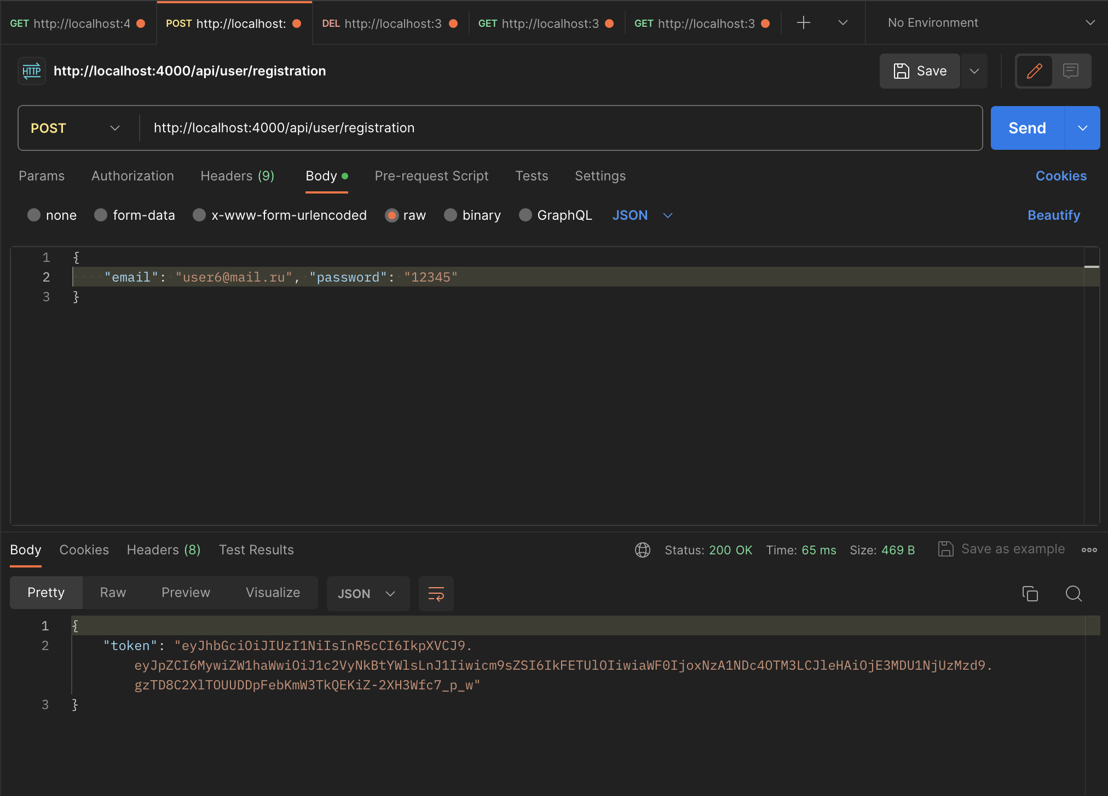
Результат присваивания токена

Slide 11
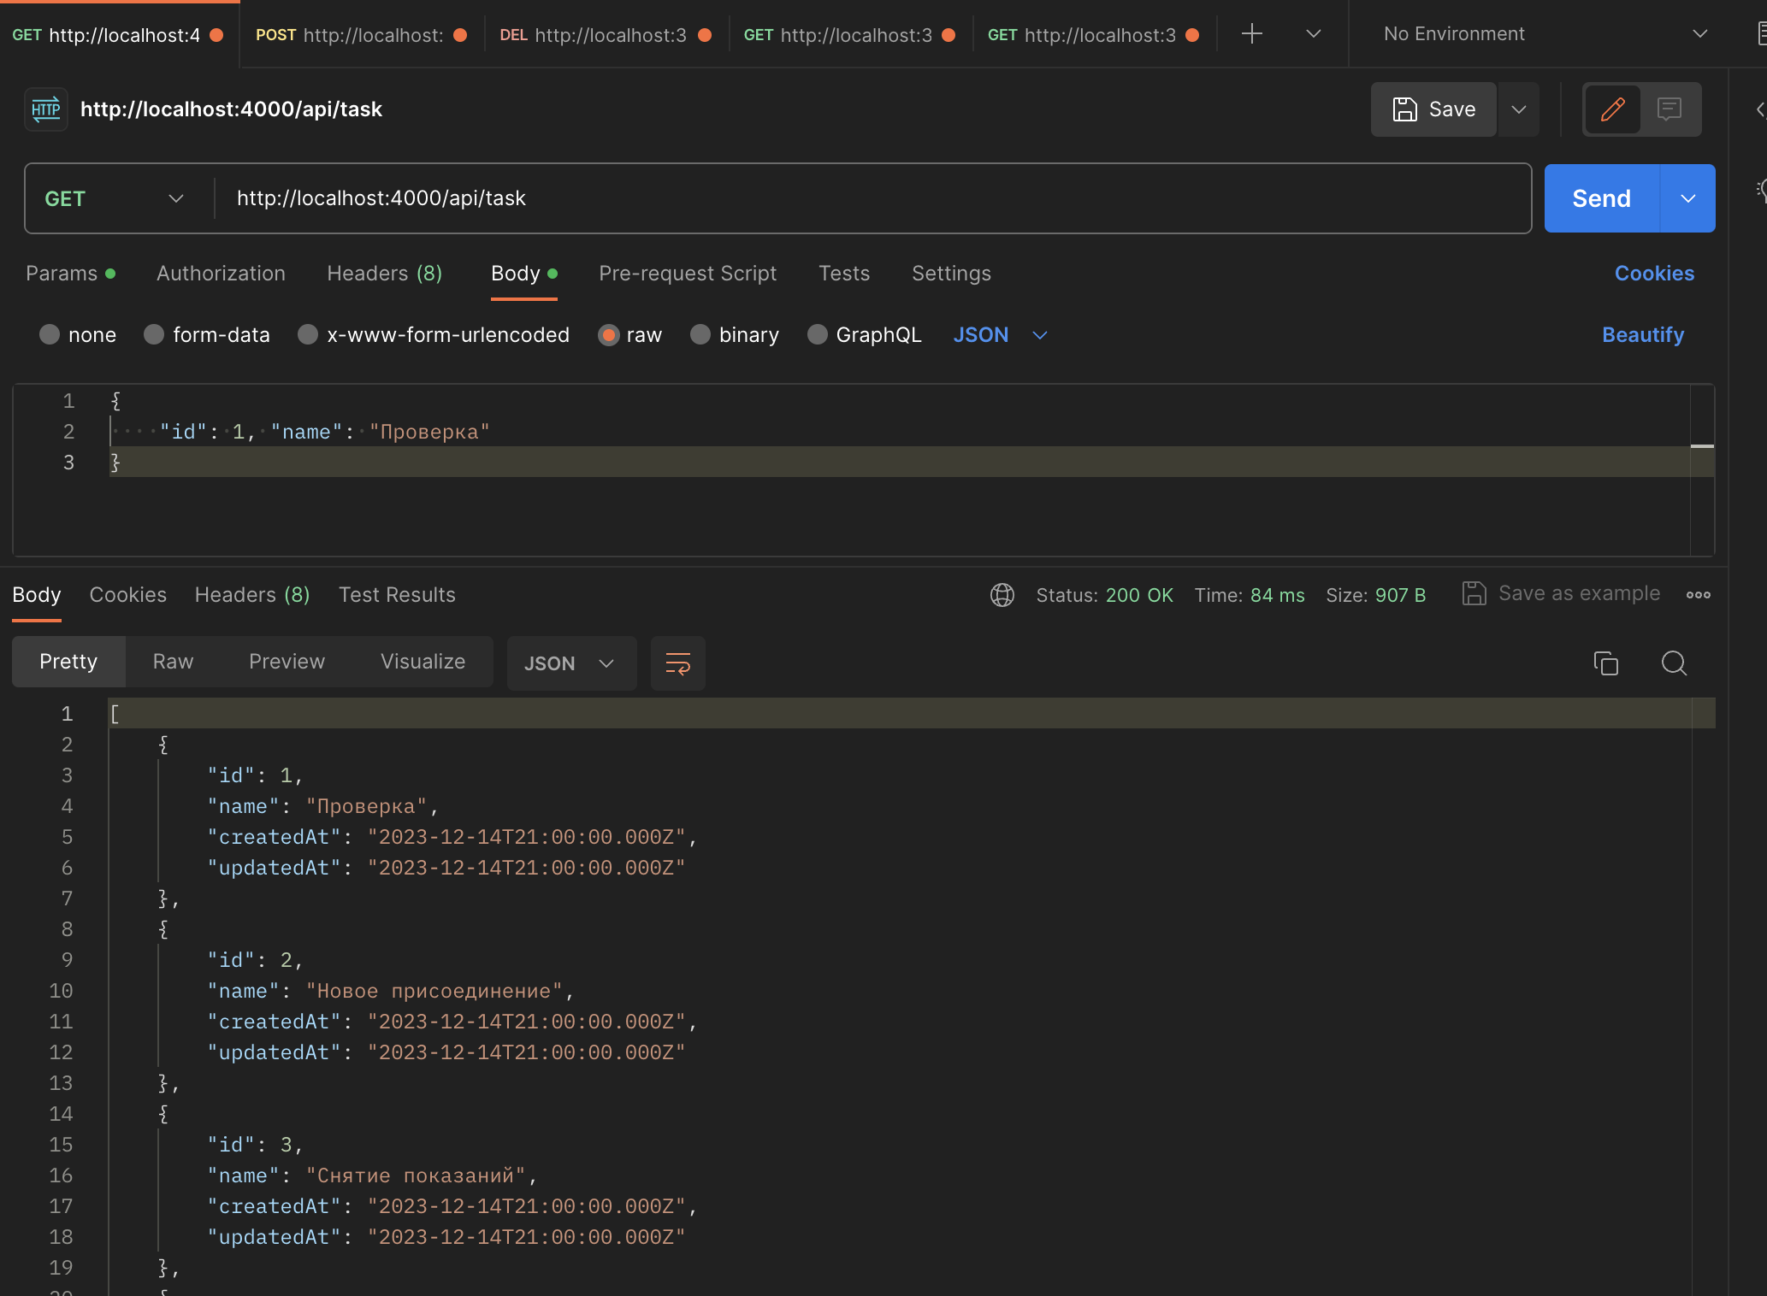
Результат работы GET запроса

Slide 12
ЗАКЛЮЧЕНИЕ
В настоящее время готовность работы оценю на 65%
На данный момент уже разработана и создана база данных, проработана вся часть с авторизацией
Сейчас занимаюсь разработкой внедрением Яндекс Карты Javascript API и тестированием

